Slide 1
C-hoop
iGem 1
黃漢益 許竣捷 陳昀萱 王宥云 林彥彤 王婕 徐正修

Slide 2
Description

Slide 3
Limitation of immunotherapy
Lose controlled
Side effect
CSR
C hoop
Immune cell
Tumor cell

Slide 4
Idea
Constraint hoop
Controlled cytokine
Avoid Cytokine storm
By Biobrick

Slide 5
Design - C-hoop
1.Light on system
2. illumination and collection
3.Control system and dynamics analysis
Controlled gene expression
Collect secret protein
Predict and modular

Slide 6
Module 1
Multi-level output strategy

Slide 7
Module 1: Multi-level output strategy
Direct feedback control system:
Effective but not accurate in two parts ：
Complex environment
Hour-to-hour variability caused by external perturbations and intrinsic change of cells

Slide 8
Understand the cellular behaviors on different scales
protein expression in time-scale
protein expression at cell state
migration at a space-scale

Slide 9
Protein expression in time-scale
The optimal condition of blue light exposure
Quantitatively characterize the whole expression process
Notes:
這個部分分成兩個階段進行
找出最佳條件
在最佳條件下進行不同階段的基因表現過程

Slide 10
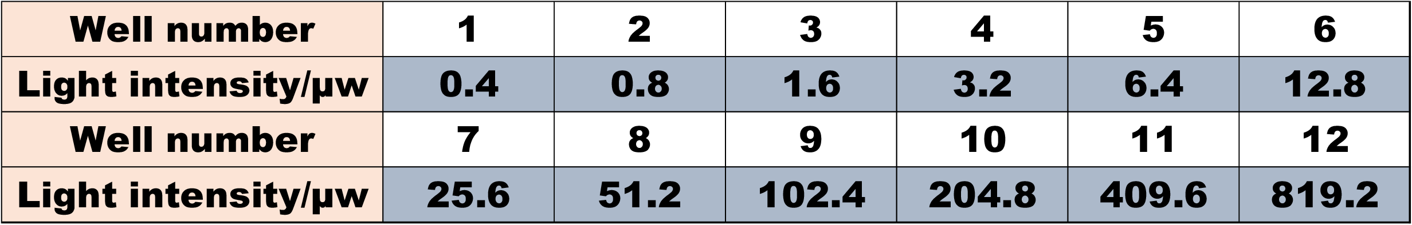
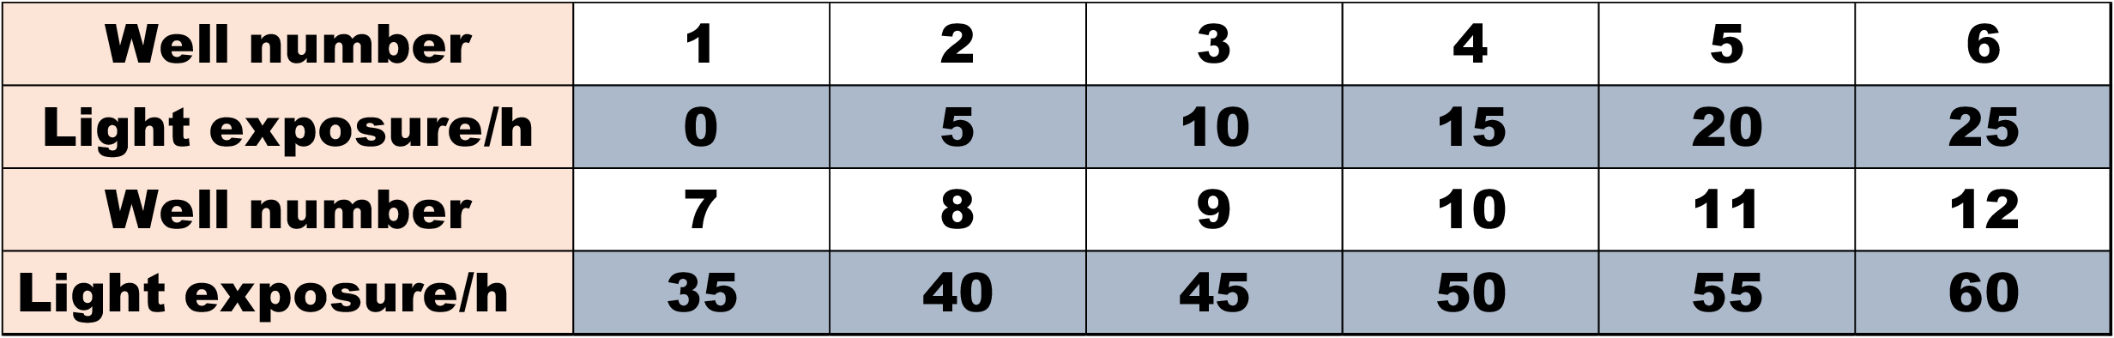
Protein expression in time-scale
The optimal condition of blue light exposure
Target gene expression and blue light intensity
Target gene expression and illumination time
Notes:
真核生物的分泌途徑複雜，他們從轉錄、轉譯和分泌方面討論光照與基因表達之間的關係。
他們使用藍光light on系統，所以需要先找出藍光曝光的最佳條件，所以他們設計兩個梯度實驗
藍光曝光的最佳條件
目標基因表達與藍光強度之間的關係
從0 到812.4 uW / cm2的光強度梯度，並以48小時作為照明持續時間
目標基因表達與照明時間之間的關係
從0到60h的一系列時間梯度，並選擇102.4 uW作為光強度
實驗組：Hela-5xUAS-mRuby-P2A-hGluc
對照組：Hela-5xUAS-mRuby

Slide 11
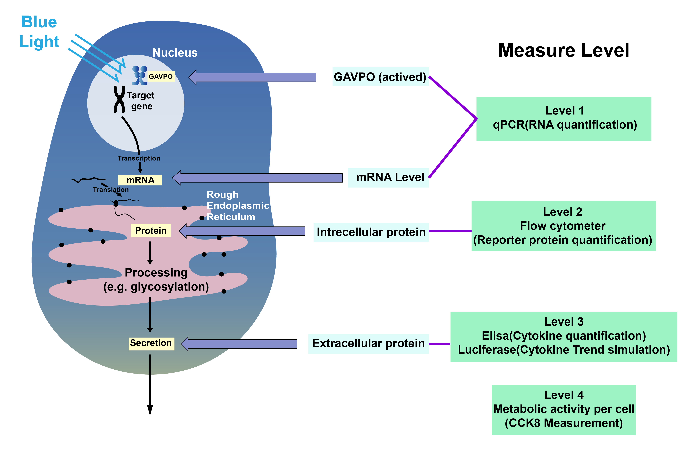
Protein expression in time-scale
Quantitatively characterize the whole expression process
Notes:
獲得最佳照明條件後，我們開始定量表現整個表現過程。
通過定量PCR測試RNA的動態變化來表現轉錄過程
使用流式細胞儀分析(flow cytometry analysis) 測試mRuby的動態變化來表現轉譯過程
化學發光值來表現分泌過程
增加複雜性：在3D培養細胞中進行了功能測試，可能可以更準確地反映體內狀況

Slide 12
Understand the cellular behaviors on different scales
protein expression in time-scale
protein expression at cell state
migration at a space-scale

Slide 13
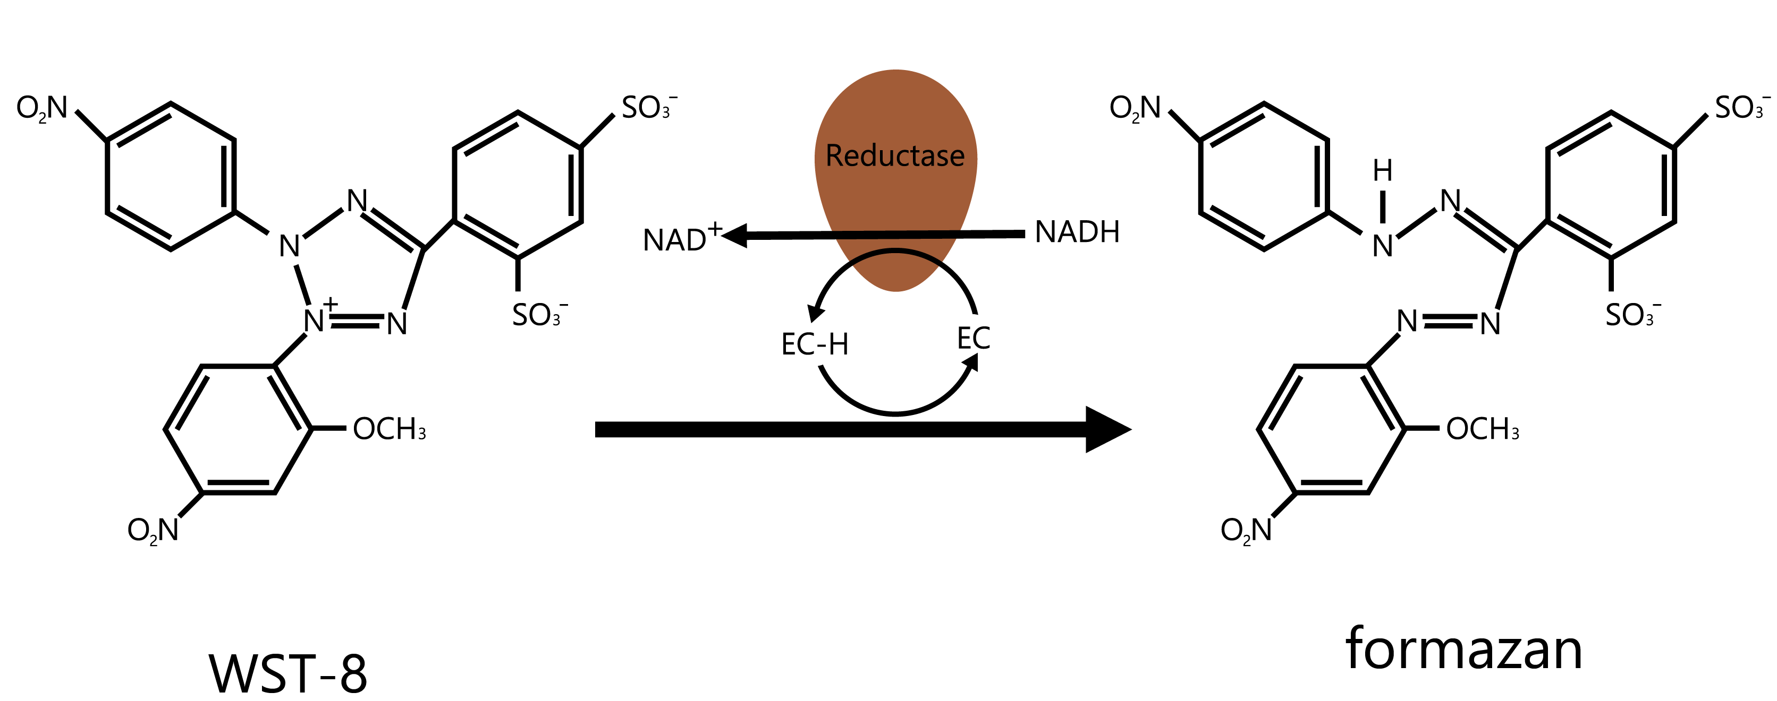
Protein expression at cell state
Light can have significant effects on the cell
Essential to consider the cell state during illumination
CCK8 Principle
WST-8 is a kind of water-soluble tetrazolium salts dye
WST-8 can be reduced into yellow WST-8 formazan by dehydrogenase in cell
Notes:
光可能會對細胞狀態產生重大影響，可能導致調節方面的較大誤差，尤其是在轉錄過程，因此必須考慮照明期間的細胞狀態。
使用CCK8套組來檢測：
套組內有WST-8，是一種水溶性染料，可因活細胞內的脫氫酶而被還原成可溶於培養基中的水溶性橘黃色產物(WST-8 formazan)。WST-8 formazan的產量取決於細胞內脫氫酶的活性，故可直接反映存活細胞的數量。
因此，我們使用該試劑來檢測不同照射時間下的細胞的代謝活性。
這對於瞭解光如何改變細胞狀態的機制也很有幫助，可以進一步提高調節的準確性。

Slide 14
Understand the cellular behaviors on different scales
protein expression in time-scale
protein expression at cell state
migration at a space-scale

Slide 15
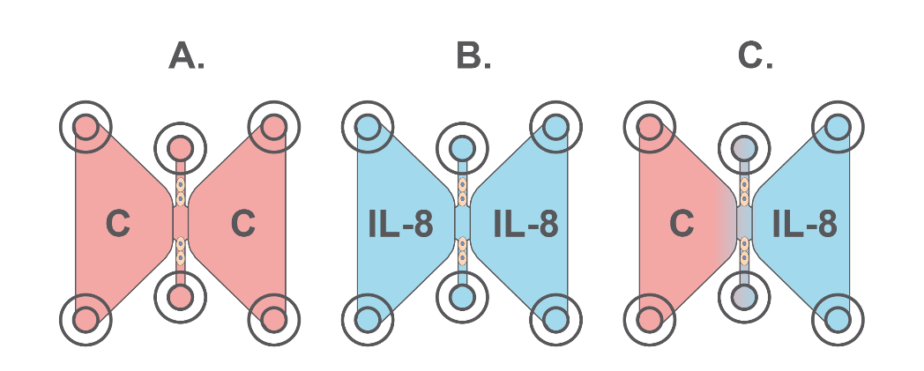
Migration in space-scale
Verify the biological activity of secreted protein
Proof of the effectiveness of regulation
Three experiments
Control-Control
IL8-IL8
IL8-Control
Bright-field imaging with dark red light
OpenCV CSRT/CSRDCF tracker
Microfluidics chip for real-time illuminating and observing cell migration.
Notes:
儘管在之前的實驗中通過測量分泌蛋白的相對量來表達分泌過程，但仍然有必要驗證分泌蛋白的生物學活性，這可以證明調節的有效性（因為某些蛋白質可能會在分泌過程中失去生物學活性）。
選擇趨化性作為測試模型，這個模型為細胞向趨化因子的定向遷移。
使用IL8作為化學引誘劑，IL8可以促進嗜中性球的活化和趨化。在ibidiμ-SlideChemotaxis（一種商用微流控儀器）中進行這項趨化性測定，這使我們能夠研究目標細胞詳細的趨化行為。
用三組實驗驗證IL8誘導細胞遷移的能力。
Control-Control：兩個腔室中都充滿了細胞培養基
IL8-IL8：用發亮細胞系分泌的IL8填充兩個腔室
IL8-Control：用一個分泌的IL8填充一個腔室，培養基填充另一個腔室
為了防止長時間的螢光成像影響活細胞的速度和方向性，因此使用暗紅色的明場成像並設計OpenCV CSRT / CSRDCF追蹤法，這種算法使用空間可靠性圖學習如何調整濾波器。
可以實時照亮細胞並觀察細胞遷移的微流控芯片

Slide 16
Module 2
Automatic illumination and sample collection system

Slide 17
Long experiment time leads to
→Manual operation's oversight
→No patient
→That the light is not uniform and stable on all cells
→The cells’ bad health
→Collecting data with disturbance
→High temperature when machine operates

Slide 18
To improve our experiment efficiency
Eliminate the variability
Increase data collection throughput
→Design and build up the Automatic Illumination, Culturing, and Collection System (AICCS)

Slide 19
Module3
Model-based predictive and control system

Slide 20
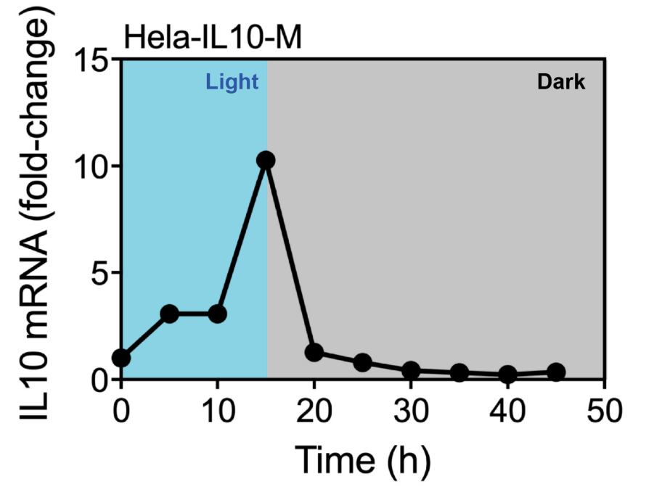
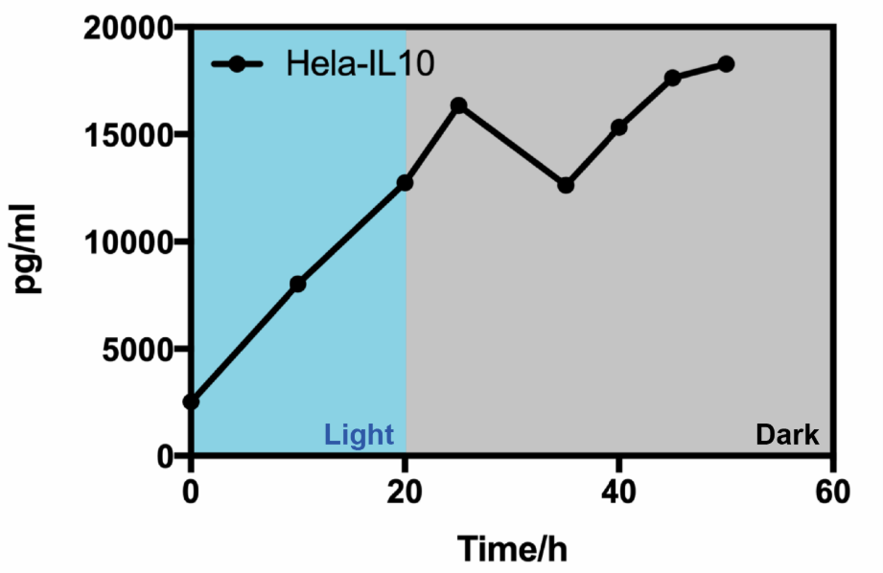
Switch off kinetics of secreted protein and mRNA
Switch-off kinetics of IL10 mRNA
Switch-off kinetics of IL10

Slide 21
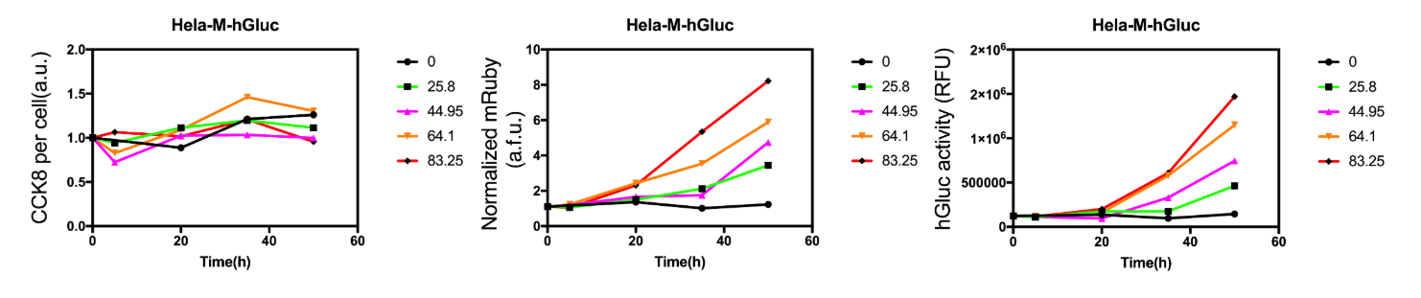
Multi-intensity time gradient experiment
Measurement of CCK8
Measurement of mRuby
Measurement of hGluc

Slide 22
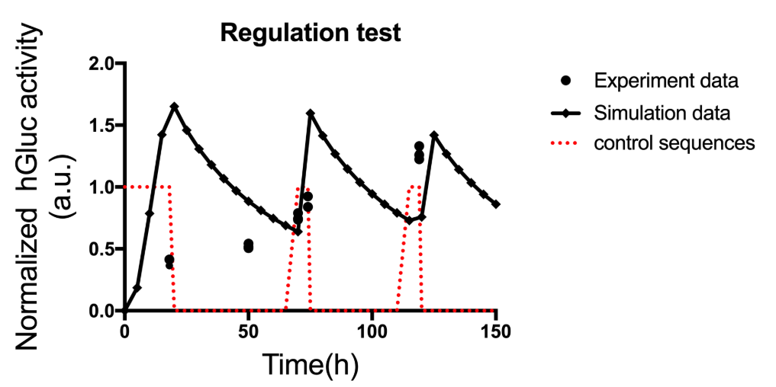
Regulation test

Slide 23
Model-1
Predictive and control system
Notes:
由於在細胞內多層級調節機制，例如轉錄、轉譯等，在哺乳動物，比如人類中精確地調節特定的蛋白質保持一定的量仍0然是困難的。所以要建立一個數學模型來模擬整個基因表達的過程。

Slide 24
Cytosol
nucleus
Pre-protein
secretion
dimerization
translate
GAVPO
Protein
hGuc
RBS
DNA
transcribe
mRNA
Notes:
首先在Hela中，(跳下一張)在細胞核內GAVPO受藍光照射形成二具體後，會與5xUAS基因形成複合體，(跳下一張)這會使promoter開始轉錄出我們需要偵測的hGluc的mRNA。(跳下一張)再經過ribosome的轉譯後會形成PRE-protein，(跳下一張)最後經過一些加工修飾分泌後就是我們所需的hGluc protein了。而我們最希望了解的就是(跳下一張)dimerization (跳下一張)transcribe(跳下一張)translate 和(跳下一張)secretion這四個步驟的情況

Slide 25
GAVPO DNA mRNA
transcribe
phototoxicity
inhibition
Cell state
ROS
Notes:
但是實際上的mRNA產量是明顯低的，(跳下一張)推測是光毒性導致產生(跳下一張)ROS 活性氧的產生改變了細胞狀態而抑制轉錄(跳下一張)。因此我們還要再考慮細胞狀態。(跳下一張)

Slide 26
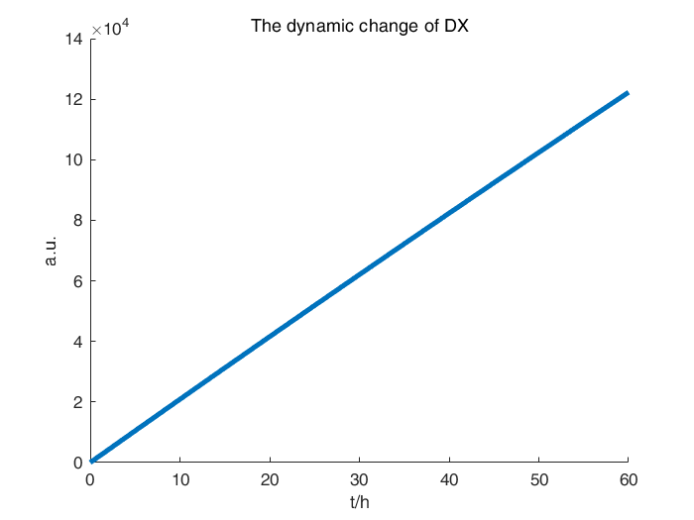
diGAVPO-5xUAS complex
Notes:
我們藉由建立微分方程和演化算法建立了模擬圖，(跳下一張)這張是diGAVPO和5xUAS複合體的模擬圖，因為藍光不斷照射所以量不斷增加

Slide 27
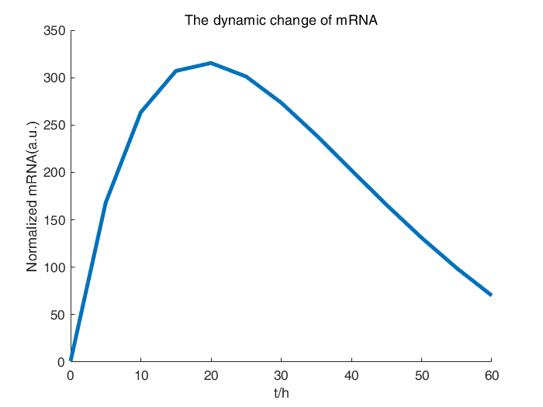
Transcription
mRNA
Notes:
這張是mRNA量的模擬圖，簡介圖表

Slide 28
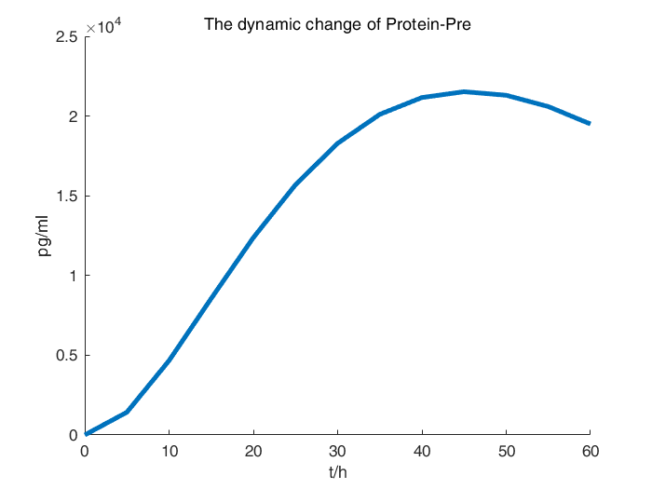
Transcription
Protein-pre
Notes:
這張是pre-protein量的模擬圖，簡介圖表

Slide 29
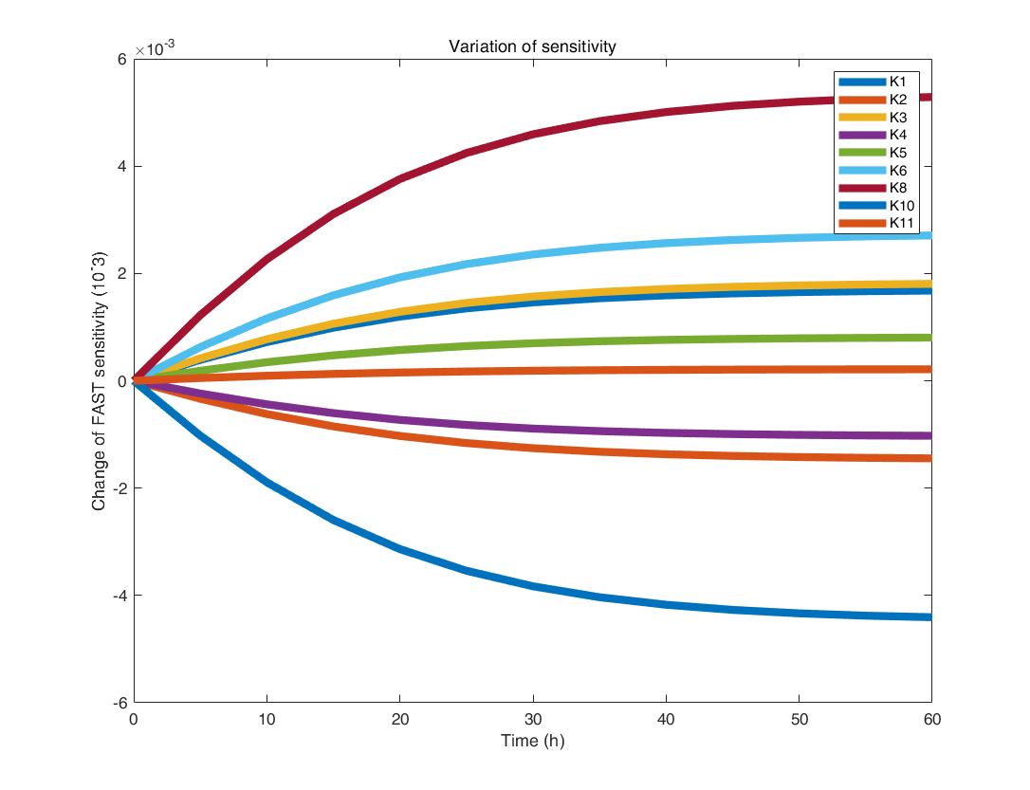
Sensitivity Test
K8 most important
mRNA
Notes:
除了單純的模擬外我們，還使用靈敏度分析來了解每一個參數的重要性，(跳下一張)這是一張參數重要性在不同時間的作圖，從中可發現k8都是最大的，而這個(跳下一張)k8是影響mRNA生成的重要參數

Slide 30
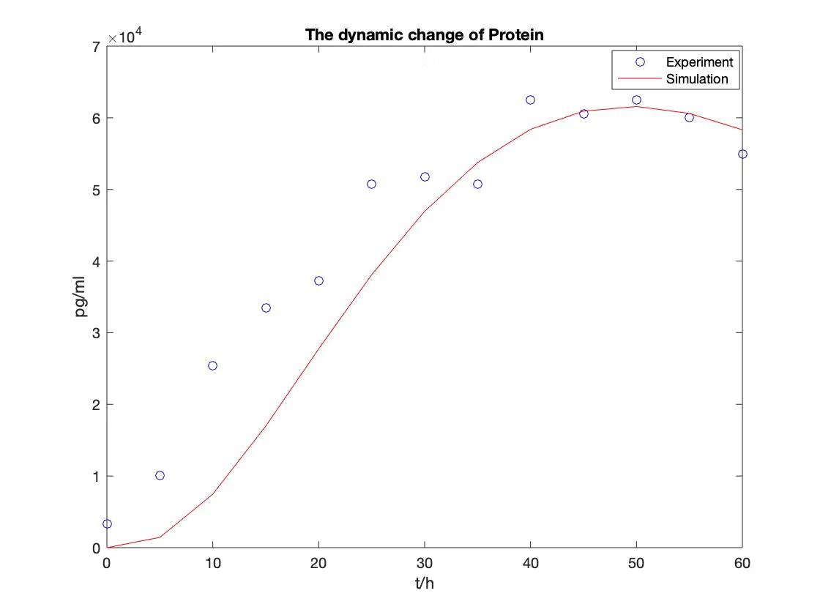
Match experiment
Need statistically analysis
Notes:
為了確認擬合曲線是否有符合實驗結果，並將數據和擬合線共同做在一張圖上，從中發現是模擬是符合實驗的。(跳下一張)但是我們小組認為這裡應該要用一些數學方式表達實驗數據符合的程度。

Slide 31
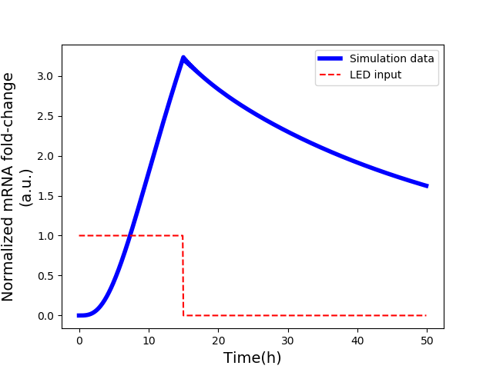
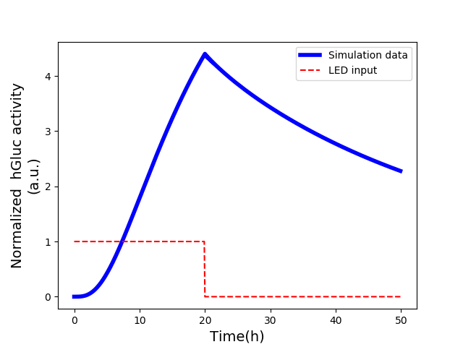
Test peak and controlling
Notes:
而為了要打照C-hoop，必須先了解到光照對整個取線的影響如何，這兩張分別是照光(跳下一張)15和(跳下一張)20小時的結果，(跳下一張)從圖中可發現峰值是有對應到照光時間的。

Slide 32
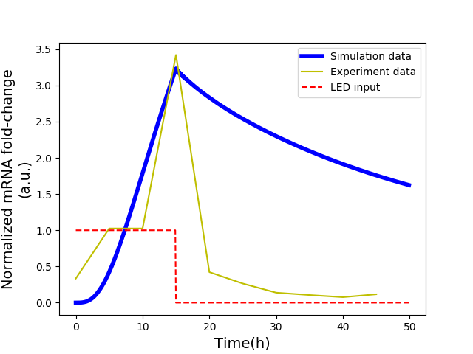
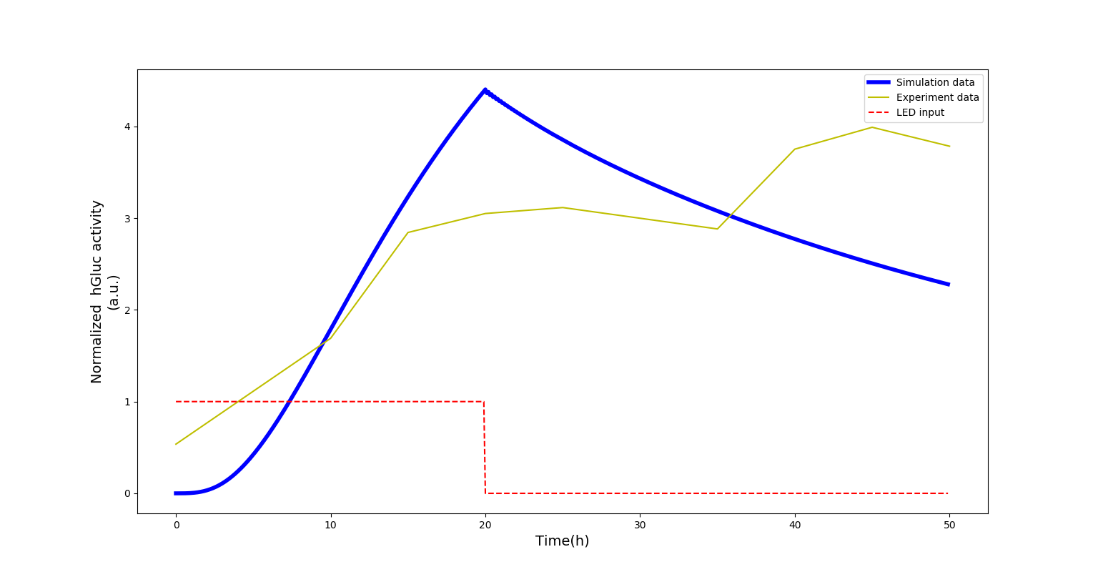
Match experiment
mRNA
hGluc
Notes:
我們依舊對將實驗代回擬合線，檢測數據是否符合曲線，在mRNA和hGluc的擬合線都大致符合數據，但依然需要數學的香慣性驗證來補述

Slide 33
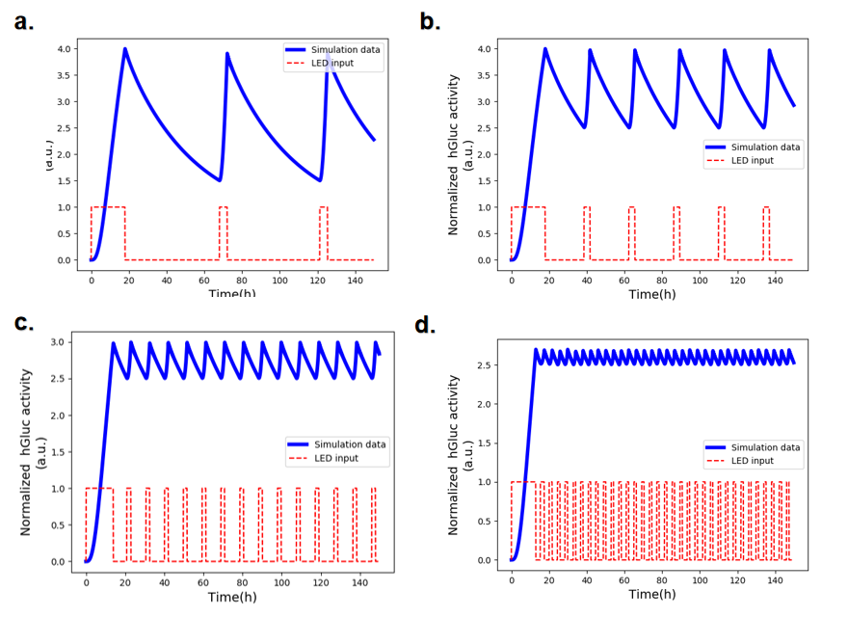
To find plateau
controlled
Notes:
在製作c-hoop方面，藉由調整藍光強度來維持hGluc的量，(跳下一張)而從中能發現隨著強度改變頻率的增加，hGluc也越加穩定。(跳下一張)最後得到穩定的數值

Slide 34
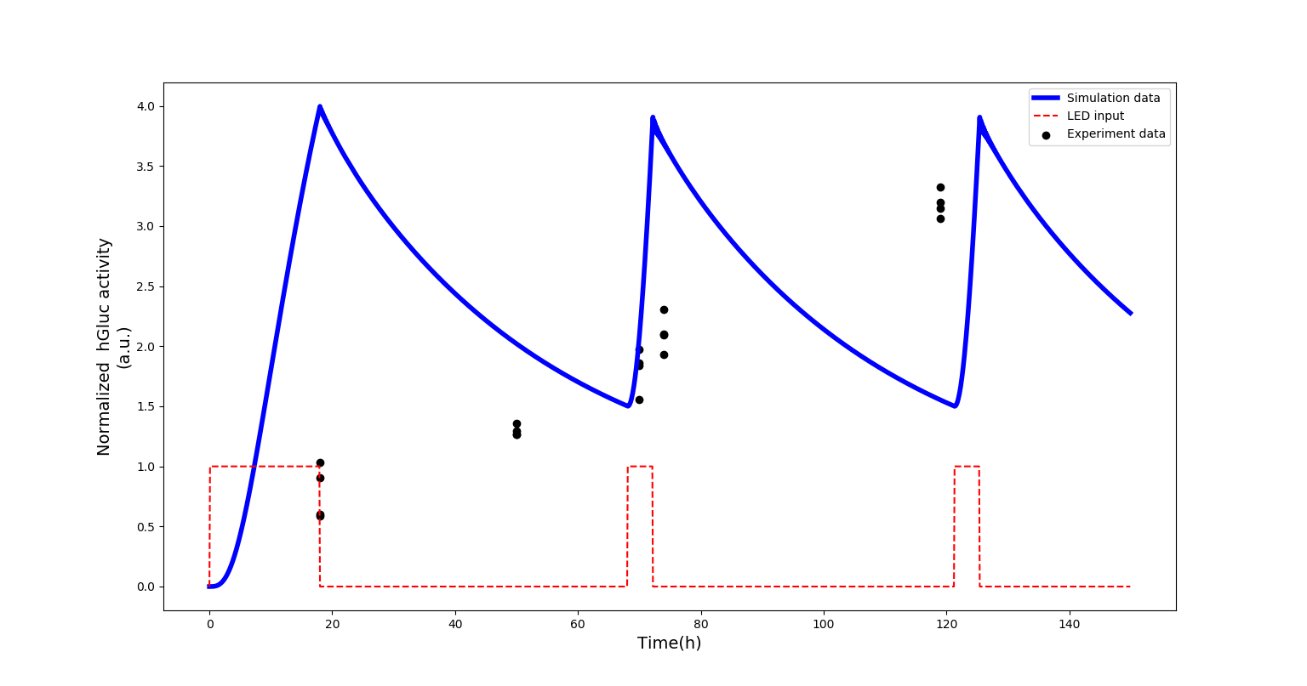
Match experiment
OK !
Notes:
最後我們再度match 實驗值，(跳下一張)後發現在後段的數值是相當符合的,而剛開始的部分則是需要在改進的

Slide 35
Model-2
Cell tracking analysis

Slide 36
Forward Migration Index (FMI)
Tracking
analysis
The Center of Mass (Mend)
Directness(D)

Slide 37
Hardware
AICCS

Slide 38
AICCS
Three compartments
Illumination Compartment that applies high quality of changeable light
Culturing Compartment where cells are cultured with continuously refreshed medium and being illuminated
Collecting Compartment that stores the effluent medium which has cell secretions

Slide 39
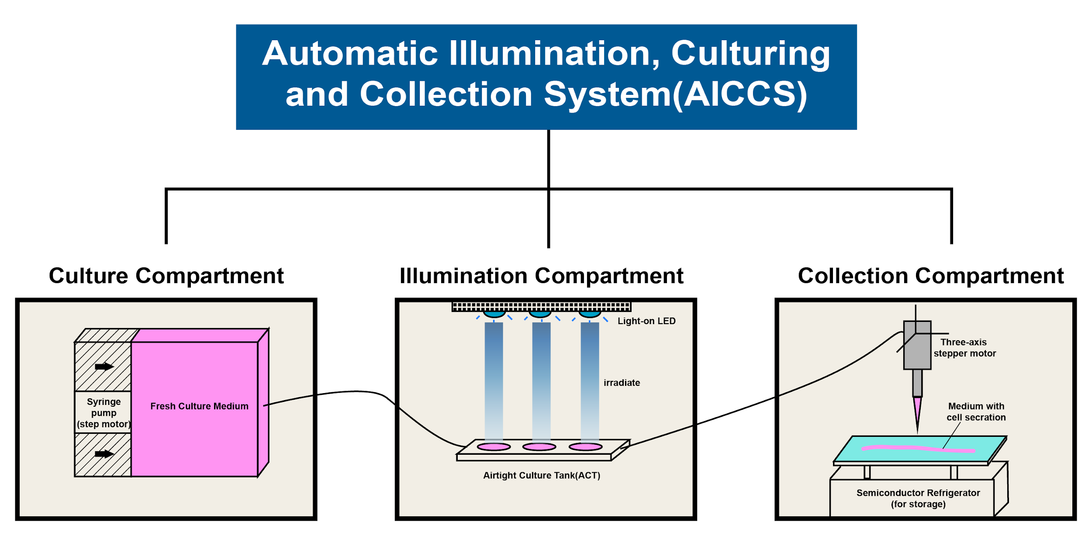

Slide 40
Three parts of Illumination Compartment
Control Light Intensity individually
Calibration
Wells Illuminated Respectively

Slide 41
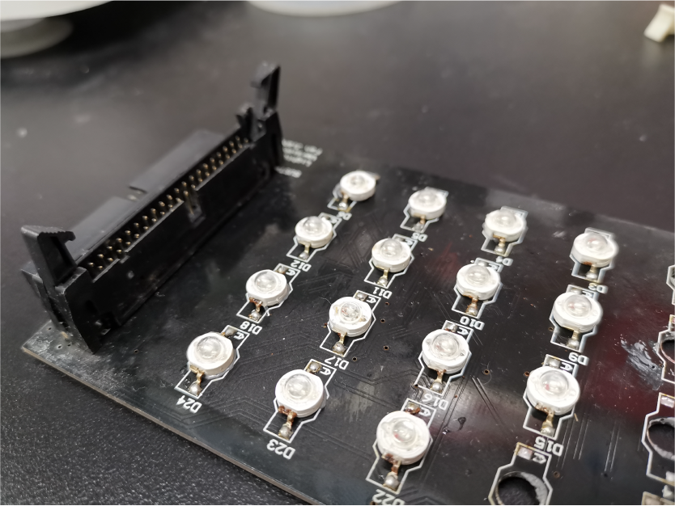
Control Light Intensity individually
different constant current→different light intensity

Slide 42
Calibration
Because the bulb and Printed Circuit Board (PCB) will age gradually, we need change them.
However, when light sources are changed, their electrical characteristics will change.
Thus, we need to calibrate our device.

Slide 43
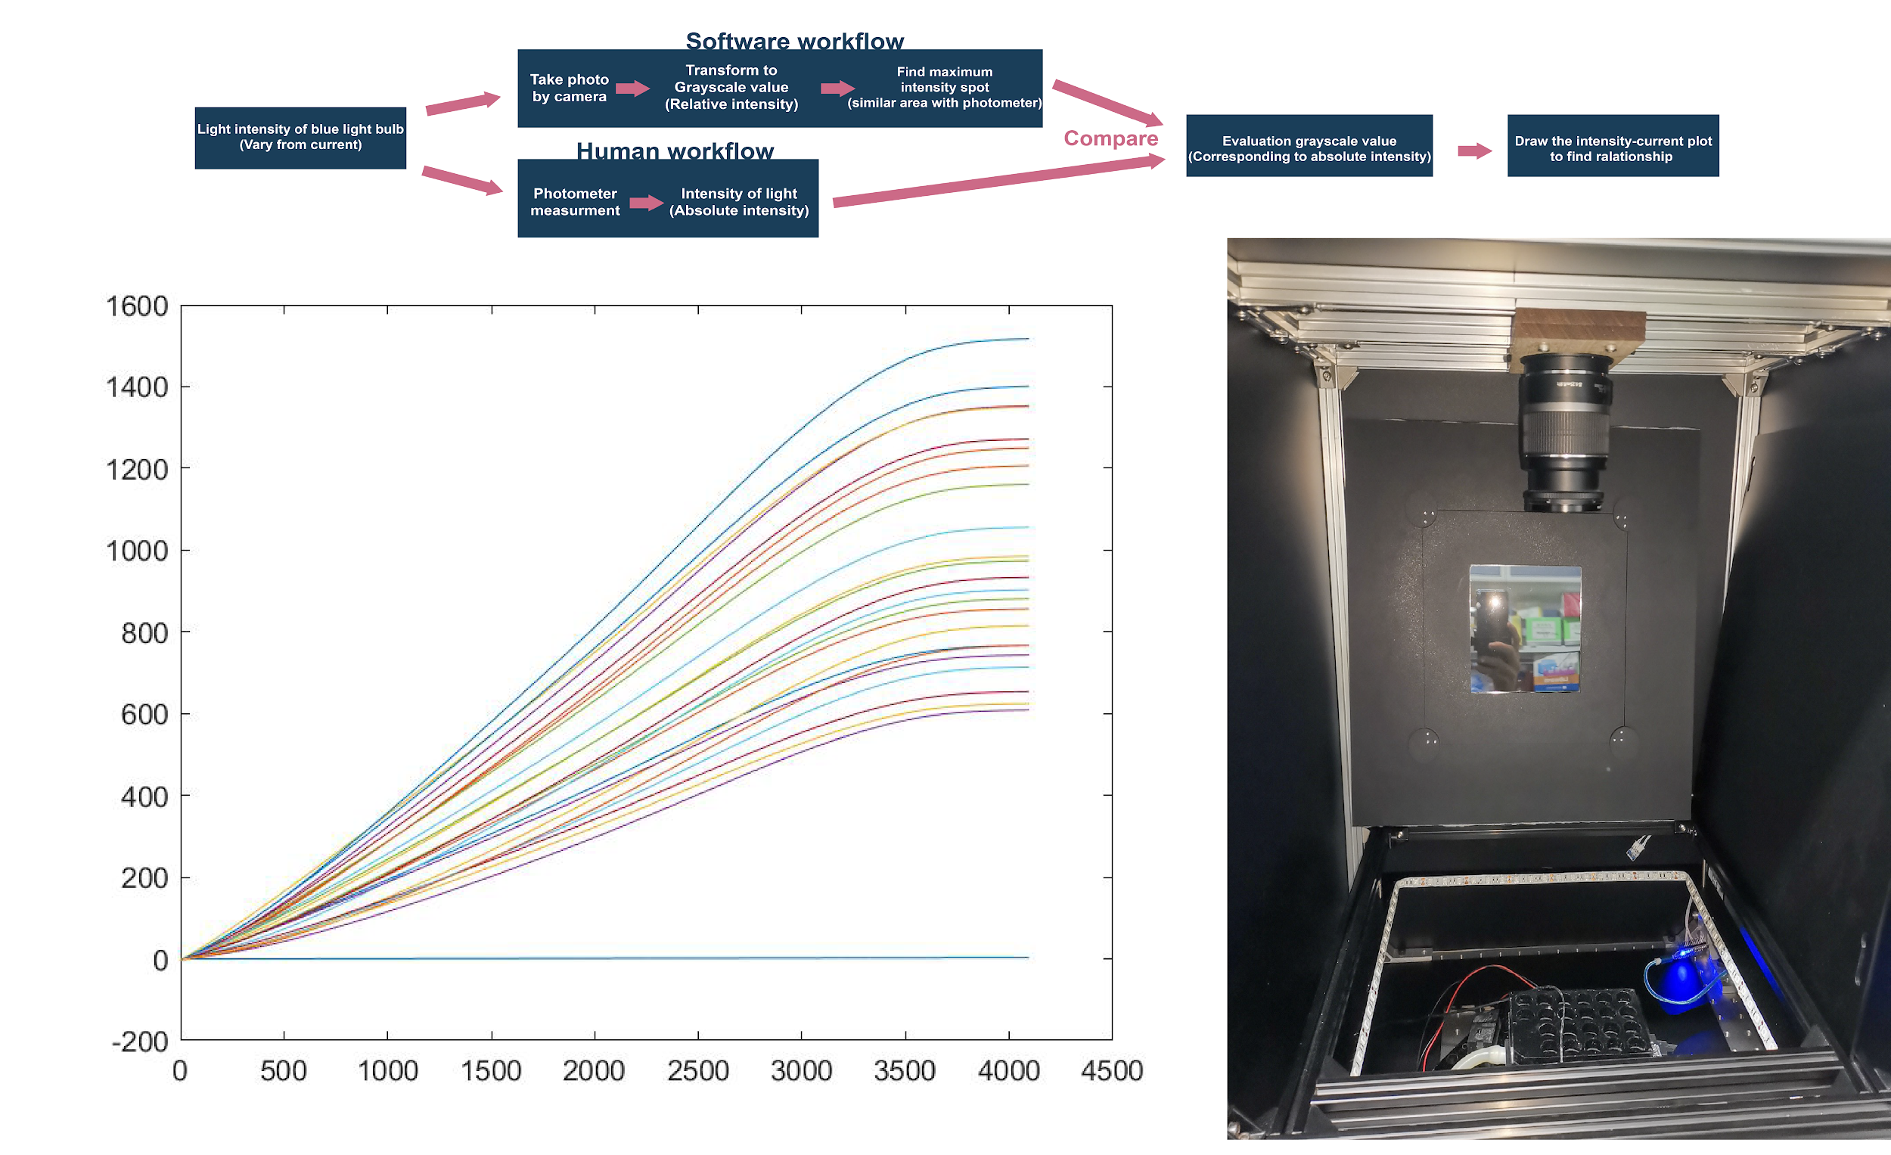
Process of calibration

Slide 44
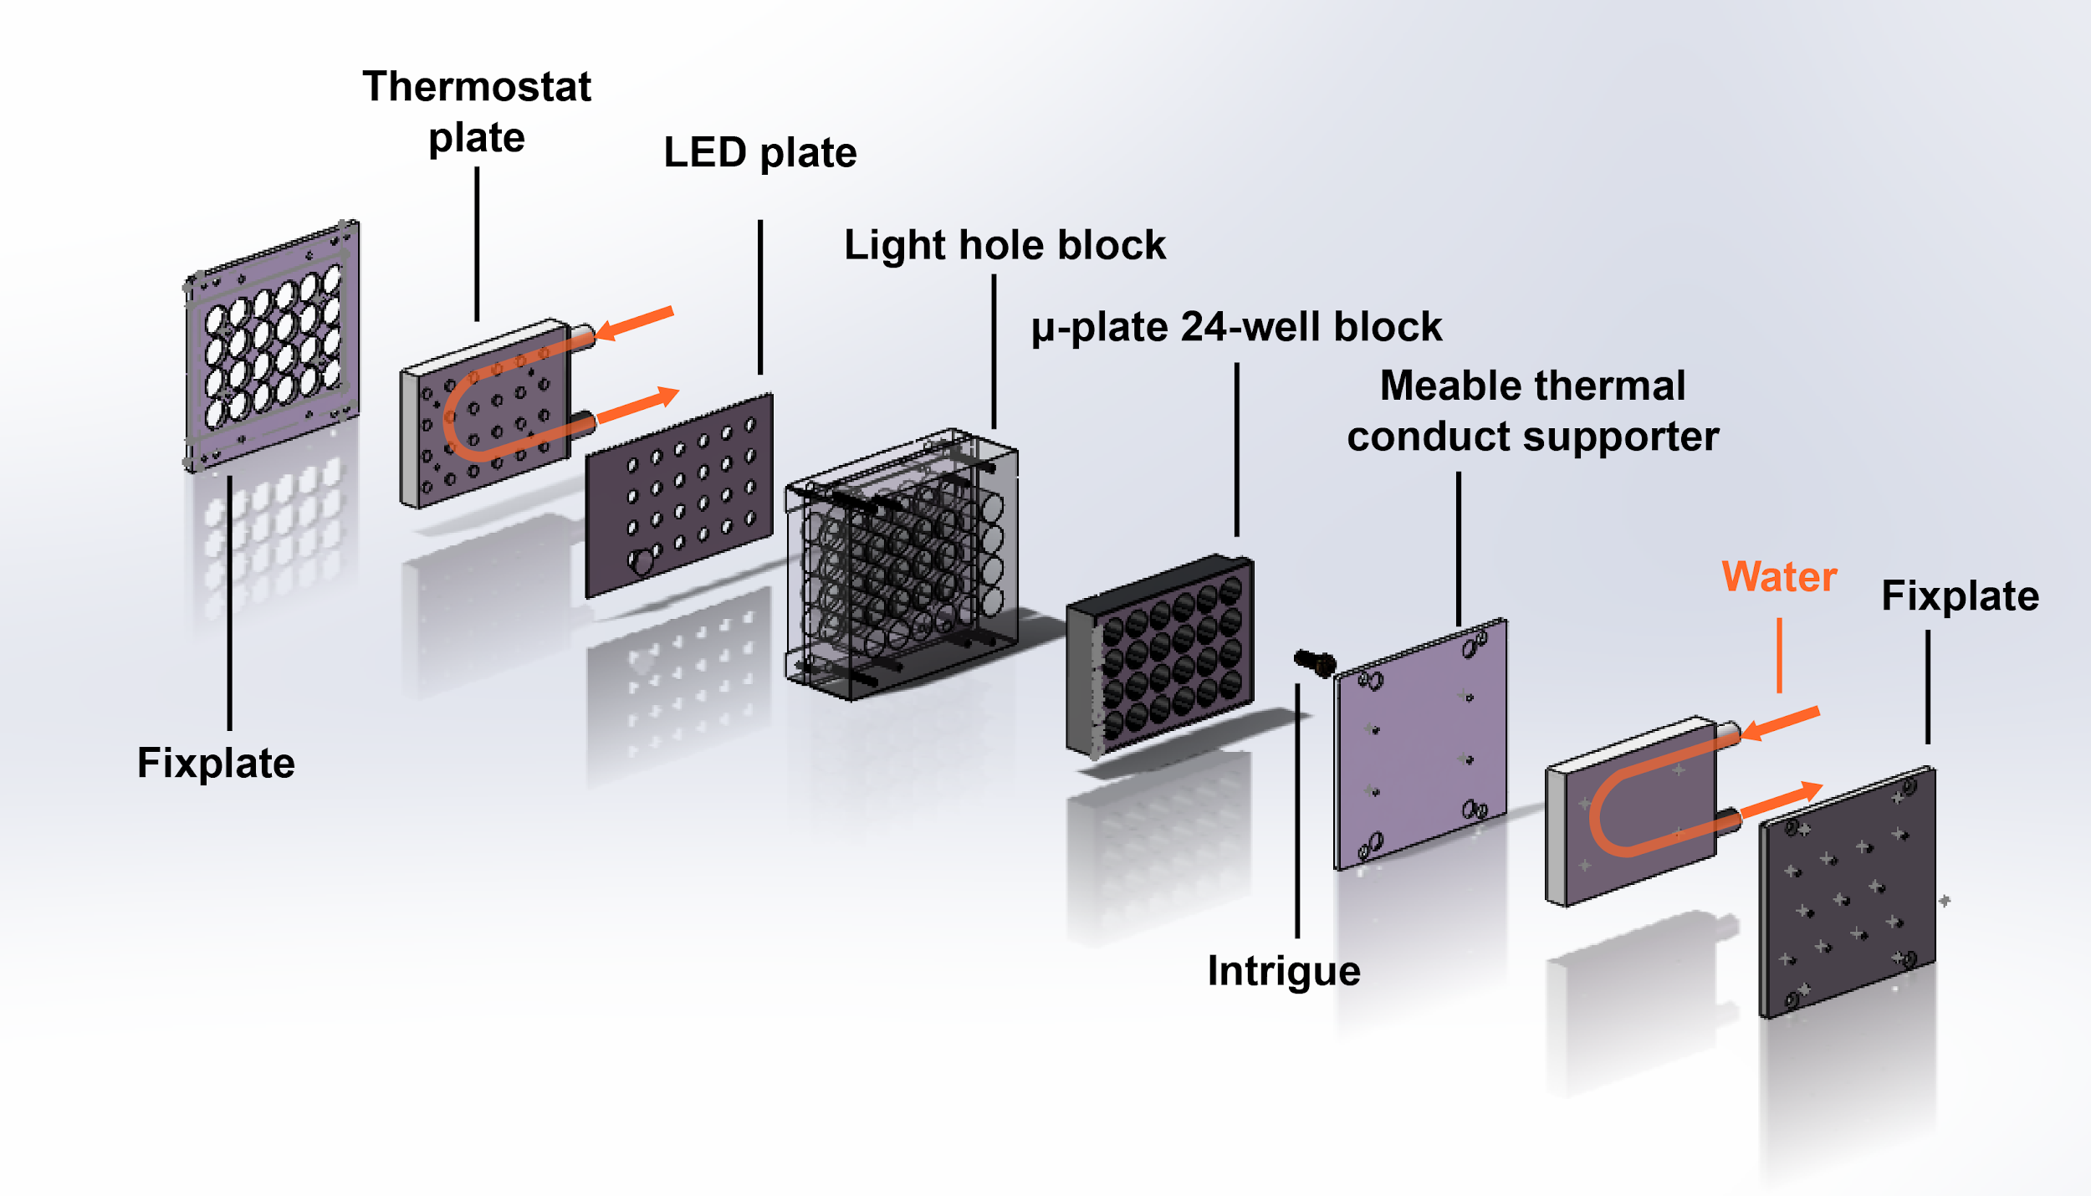
Wells Illuminated Respectively

Slide 45
Designing a special intrigue makes the cell illumination operation easier

Slide 46
Two parts of Culturing Compartment
Medium Applying
Automatic Culturing Plate (ACP)

Slide 47
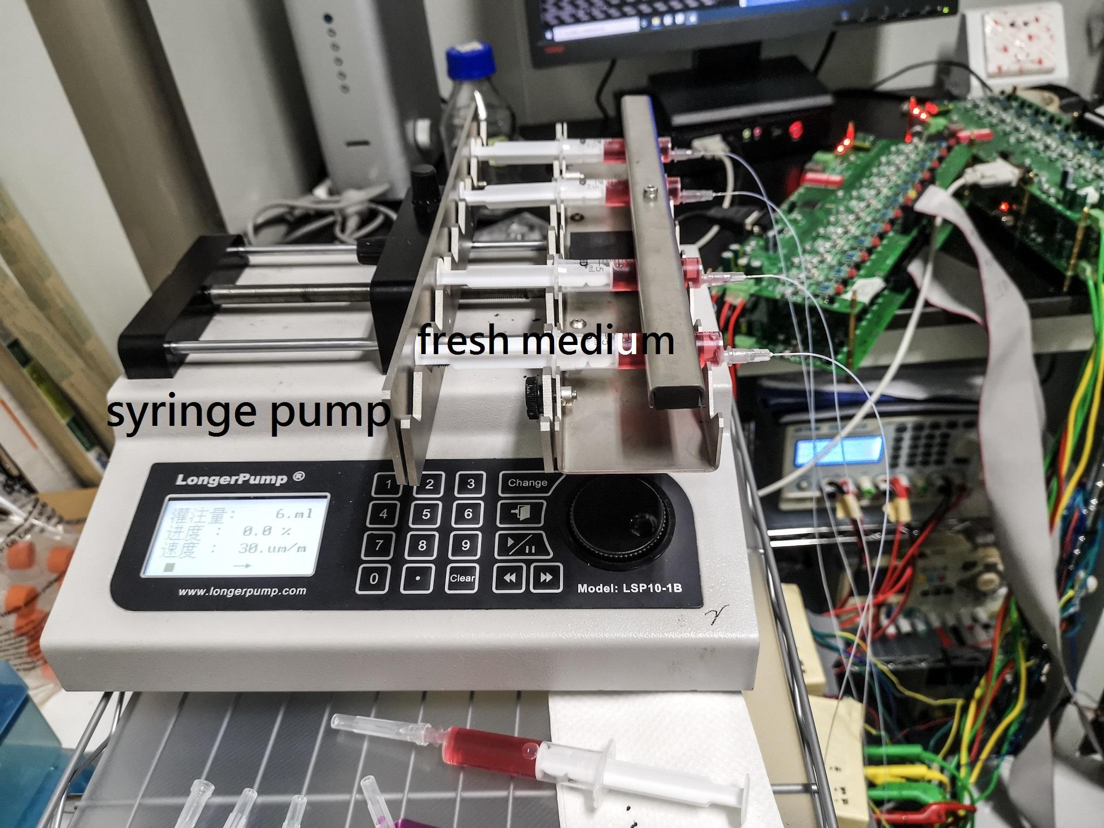
Medium Applying

Slide 48
Automatic Culturing Plate (ACP)
New medium comes into the bounded plate and Old medium will be pushed out

Slide 49
Two parts of Collecting Compartment
Semiconductor Refrigerator
Three-axis Stepper Motor

Slide 51
Semiconductor Refrigerator
Main part: semiconductor chilling plate
Features
works at 60W
to storage effluents
water-fan cooling device is in the refrigerator to cool down the hot surface of the chilling plate

Slide 53
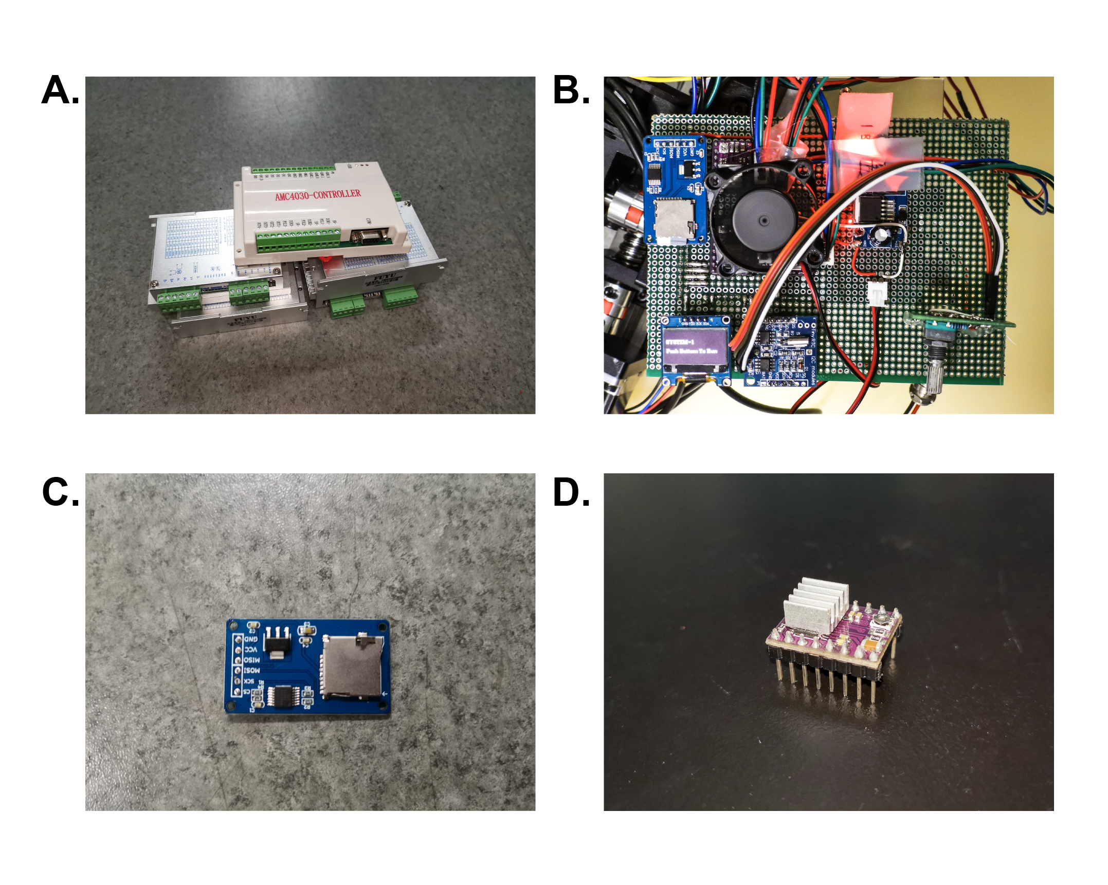
Three-axis Stepper Motor

Slide 54
Software

Slide 55
Problem：Each tracking process produces more than 1500 frames.
Manually
Build a simple software to track down as many cells per frame as we can, and control the precision under a specified level.
=> OpenCV CSRT
Keep track of alive cells for a relatively large amount of time, and without using dye or fluorescence.

Slide 56
Human Practice

Slide 57
Human practice
Integrated Human Practice
Public engagement
Collaboration

Slide 58
Integrated Human Practices
1.Ask for the feasibility of their project toward the experts.
2.Description about traditional chemotherapy.
3.The history and mechanism of Immunotherapy.
Notes:
由於他們project最初靈感來自細胞療法中的細胞行為，因此他們請教了他們學校免疫學教授，來了解有關細胞療法的詳細案例以及他們以LightOn系統調控基因在治療上的可行性。 教授還建議他們在當地醫院進行進一步的社會調查，以從醫生和護士那裡獲得更多信息，以更了解基礎研究與醫療治療策略之間的差異。
腫瘤科的醫生向他們介紹了一些傳統癌症療法（例如放療和化學療法）的附帶損害和改善，並為他們的project提出了建議和指導。 (然而整篇都沒說給了什麼意見........)
之後他們參觀了醫院的生物治療室，教授為他們介紹免疫療法的發展歷史以及現有免疫療法的機理。

Slide 59
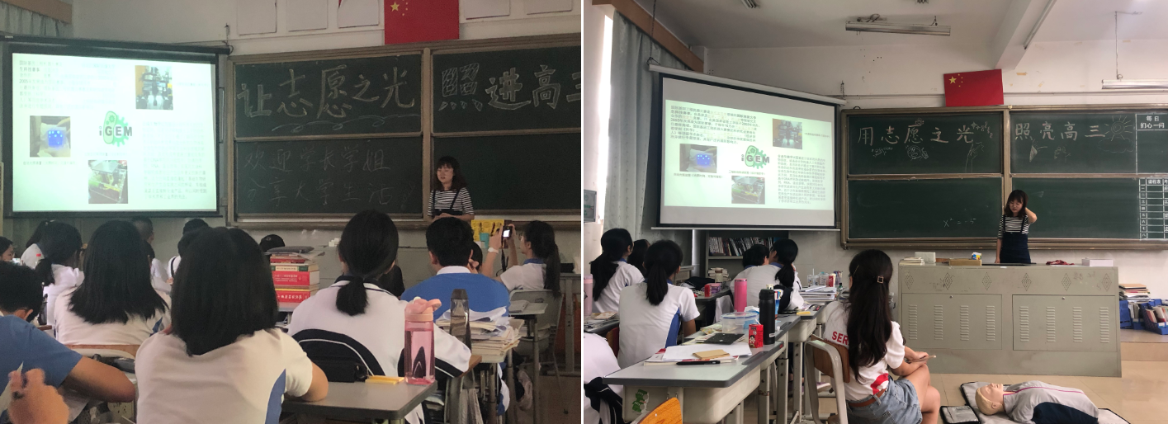
Public engagement
1. Scientific Video Popularization
2. Giving lecture in high school
3. Introduction of our project to medical workers in hospital
Notes:
1.他們覺得“複雜細胞行為”這個概念的普及可以有效地幫助公眾更好地了解人體的運作方式。因此，他們製作了一個卡通漫畫，描述細胞的複雜行為調控，並將其上傳到社交媒體上。並且獲得了很多正向的回饋。
2.他們還參觀了高中，並就iGEM和“複雜細胞行為”的概念進行了演講。
3.他們雙方都認為，當前的醫療機構應該對新的免疫療法更加開放，並積極向患者和社會宣傳免疫療法/細胞療法的優缺點，從而在公眾中形成更全面的了解。同時也希望醫療機構和科研機構可以接受更多的社會實踐團體，例如iGEM團隊。透過互相交流，增進了解，並促進傳播科普知識。

Slide 60
Collaboration
Whu-China
blue light penetration efficiency
maintain the cell state in long term experiments
SYSU-Medicine
Efficiency of HeLa cell line transfection
2019 iGEM Southern China Regional Meeting
Exchange projects with many teams and showed their preliminary projects.

Slide 61
Thank you

